Slide 1
1、用P.V操作解决下面的同步问题
练习：
有3个进程：get, copy和put，它们对4个存储区域f、s、t和g进行操作：
其中：f有取之不尽的数据可以get；g有用之不完的空间可以put
s和t则只有一个存储空间。
get
copy
put
f
s
t
g
1,2,3,4,...,m
(… )
2,3,4,...,m
1
1
(1… )
3,4,...,m
2
(1,2… )
2
要解决的同步问题：
  Get不能向“满”的S中放；
  Copy不能从“空”的S中取；不能向“满”的T中放；
  Put不能从“空”的T中取
Notes:
顺序的协调

Slide 2
（同步）信号量：{实际上也起到互斥作用}
S_Empty, T_Empty， {初值为1}
S_Full, T_Full; {初值为0}
Get进程:
Begin
Repeat
P(S_Empty)
T_get_S();
V(S_Full);
Until false;
End
Put进程:
Begin
Repeat
P(T_Full);
T_put_G( );
V(T_Empty);
Until false;
End
Copy进程:
Begin
Repeat
P(S_Full);
P(T_Empty);
S_copy_T( );
V(T_Full);
V(S_Empty);
Until false;
End

Slide 3

2、重新研究司机和售票员问题，分别写出司机和售票员进程，从而实现该问题的同步
司机
售票员
正常行车
售票
到站停车
开车门
开车
关车门

Slide 4
Var S_Door,S_Stop: Semaphore:=0,0
司机进程：
Begin
Repeat
P(S_Door);
行驶；
…
停车；
V(S_Stop);
Until false;
End
乘务员进程:
Begin
Repeat
关门；
V(S_Door);
售票；
P(S_Stop);
开门；
Until false;
End
Notes:
对司机进程而言，门是否关闭，是一种资源，是决定他能否采取进一步措施（行驶）的资源：S_Door
对乘务员而言，车是否停下来，是一种资源，是决定他能否采取进一步措施（开门）的资源:S_Stop
可见：先找到进程，继而找到资源，从而设出信号量，写出进程描述。

Slide 5
Var door，stop : semaphore：1，0
乘务员进程:
Begin
Repeat
P(stop);
开门；
关门；
V（door）；
售票;
Until false;
End
司机进程：
Begin
Repeat
P(door);
行驶；
…
停车;
V(stop);
Until false;
End

Slide 6
3、桌上有一空盘，允许存放一只水果。爸爸可向盘中放苹果，也可向盘中放桔子，儿子专等吃盘中的桔子，女儿专等吃盘中的苹果。规定当盘空时一次只能放一只水果供吃者取用，请用P、V原语实现爸爸、儿子、女儿三个并发进程的同步。
分析：
本题中，爸爸、儿子、女儿共用一个盘子，盘中一次只能放一个水果。
当盘子为空时，爸爸可将一个水果放入果盘中。
若放入果盘中的是桔子，则允许儿子吃，女儿必须等待；
若放入果盘中的是苹果，则允许女儿吃，儿子必须等待。
本题实际上是生产者-消费者问题的一种变形：
这里，生产者放入缓冲区的产品有两类，消费者也有两类，每类消费者只消费其中固定的一类产品

Slide 7
设置三个信号量:S、So、Sa，
S：表示盘子是否为空，其初值为l；
So：表示盘中是否有桔子，其初值为0；
Sa：表示盘中是否有苹果，其初值为0。
Son进程：
while(1)
{
P(So);
从盘中取出桔子;
V(S);
吃桔子;
}
Father进程：
while(1)
{
P(S);
将水果放入盘中;
if（放入的是桔子）V(So);
else V(Sa);
}
Daughter进程：
while(1)
{
P(Sa);
从盘中取出苹果;
V(S);
吃苹果;
｝

Slide 8
小结：同步问题解法
分析问题中涉及的进程；
分析问题中的同步关系（竞争，合作）；
（其中，合作关系的解决也是通过转化为对资源的竞争完成的。）
参照所竞争的资源设置信号量，并赋予初值；
写出各个进程的描述；
检查每个进程的描述，看是否会出现死锁现象并改正之。

Slide 9
具体的规范格式如下（以苹果桔子题目为例：）
解：设置三个信号量S、So、Sa，信号量S表示盘子是否为空，其初值为l；信号量So表示盘中是否有桔子，其初值为0；信号量Sa表示盘中是否有苹果，其初值为0。同步描述如下：
int S＝1;
int Sa＝0;
int So＝0;
main()
{cobegin
father(); /*父亲进程*/
son(); /*儿子进程*/
daughter(); /*女儿进程*/
coend
｝
father( )
{ while(1)
{ P(S);
将水果放入盘中;
if（放入的是桔子）V(So);
else V(Sa);
}
}
daughter( )
{ while(1)
{ P(Sa);
从盘中取出苹果;
V(S);
吃苹果;
｝
｝
son( )
{ while(1)
{ P(So);
从盘中取出桔子;
V(S);
吃桔子;
｝
}

Slide 10
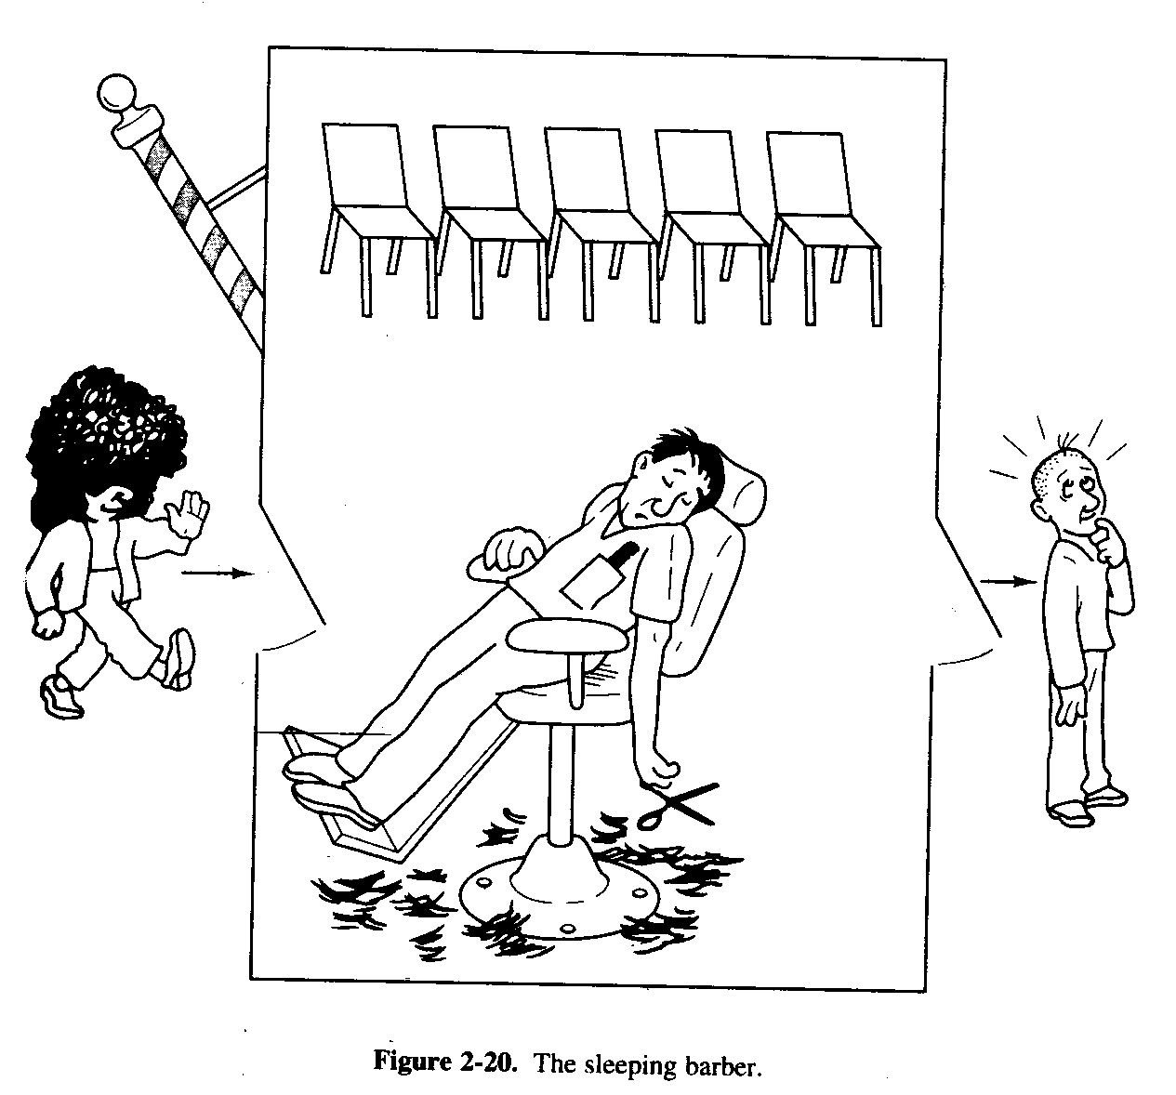
作业：睡眠理发师问题

